Slide 1
পাঠ পরিচিতি
শেণিঃ চতুর্থ
বিষয়ঃ ইসলাম শিক্ষা
অধ্যায়ঃ ঈদের নামাজ

Slide 2
শিক্ষক পরিচিতি
শিক্ষক পরিচিতি
মোঃ মতিয়ার রহমান
সহকারী শিক্ষক (কম্পিউটার)
যশোর শিক্ষা বোর্ড মডেল স্কুল এন্ড কলেজ

Slide 3

শিখন ফল
ঈদের সালাত সম্পর্কে বলতে পারবে ।
ঈদের সালাতের সুন্নতসমূহ বলতে পারবে।
ঈদের সালাতের সময় সম্পর্কে বলতে পারবে
কুরবাণীর গোশত বন্টনের নিয়ম বলতে পারবে।

Slide 4

স্বাগতম

Slide 5
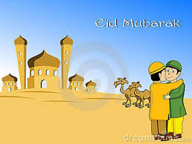
ছবিতে তোমরা কী দেখছ?
সাধারণত এই কাজটি কোনদিন করা হয়?

Slide 6
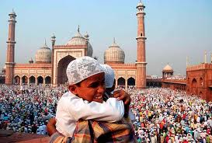
ঈদ
ঈদ অর্থ আনন্দ। বিশ্বের মুসলিমগণ বছরে ২টি ঈদ উৎসব পালন করেন। ঈদের সালাত পড়া ওয়াজিব।

Slide 7
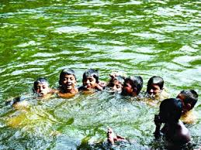
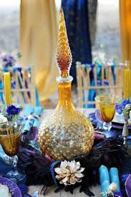
ঈদের দিনের সুন্নাতঃ
১। সকালে গোসল করা
২। খুশবুমাখা

Slide 8
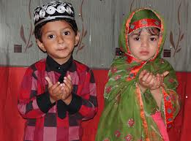
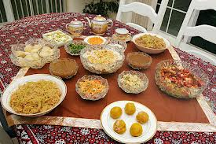
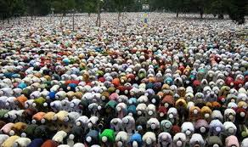
৩। পরিষ্কার কাপড় পরা
৪। মিষ্টি জাতীয় খাবার খাওয়া
৫। ঈদের সালাত মাঠে আদায় করা

Slide 9
ঈদের সালাত আদায় করার নিয়মঃ
১। ইমামের পেছনে কাতারবন্দি হয়ে দাঁড়ানো।
২। নিয়ত করা।
৩। আল্লাহু আকবর বলে কান পর্যন্ত হাত তুলে তাকবির তাহরিমা বাধা।
৪। সানা পাঠ করা।

Slide 10
৫। কান পর্যন্ত হাত তুলে আল্লাহু আকবর বলে তিনবার তাকবির দেওয়া। প্রথম দুইবার ছেড়ে দিয়ে তৃতীয়বার হাত বাধা।
৬। (ইমাম সাহেব) সুরা ফাতিহাসহ যে কোন সুরা বা আয়াত পাঠ করা।
৭। যথারীতি রুকু ও সিজদা করে প্রথম রাকাত শেষ করা ।
৮। দ্বিতীয় রাকাতে (ইমাম সাহেব) সুরা ফাতিহা ও যে কোন সুরা বা আয়াত পাঠ করা ।

Slide 11
৯। এরপর কান পর্যন্ত হাত তুলে আল্লাহু আকবর বলে চারবার তাকবির দেওয়া। প্রথম তিনবার হাত ছেড়ে দিয়ে চতুর্থবার রুকুতে যাওয়া।
১০। সিজদা করা।
১১। শেষ বৈঠকে বসে তশাহহুদ, দুরুদ, দোয়া মাসুরা পাঠ করা।
১২। সালামের মাধ্যমে সালাত শেষ করা।
· সর্বশেষে ইমাম সাহেব দুইটি খুতবা পাঠ করবেন। খুতবা শোনা ওয়াজিব।

Slide 12
একক কাজ
ঈদের কারণীয় কাজ (সুন্নত) গুলো লেখ।

Slide 13
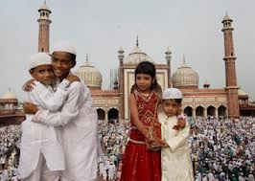
ঈদুল ফিতর
ঈদ অর্থ আনন্দ। ফিতর অর্থ ভঙ্গ করা। দীর্ঘ এক মাস রোজা রাখার তৌফিক দানের জন্য মুসলিমগণ এদিন আল্লাহর প্রতি কৃতজ্ঞতা প্রকাশ করেন।

Slide 14
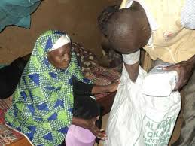
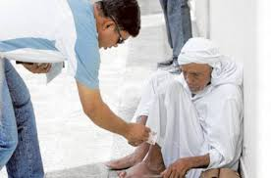
ঈদুল ফিতরের বৈশিষ্ট্য হল সদকায়ে ফেতর আদায় করা।

Slide 15
দলীয় কাজ
দলনেতা নামাজের নিয়মগুলো ধারাবাহিকভাবে দেখাবে সদস্যরা অনুসরণ করবে।

Slide 16
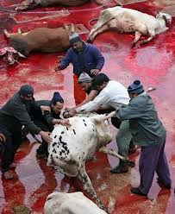
ঈদুল আজহা
ঈদুল আজহা অর্থ কোরবাণী ঈদ। এদিনে হযরত ইবরাহীম (আঃ) নিজপুত্র ইসমাইল (আ) কে আল্লাহর নির্দেশে কোরবাণী করতে তৈরী হন। তাঁর এ ত্যাগের স্মৃতি স্বরূপ মুসলমানের উপর কোরবাণী করা ওয়াজীব।

Slide 17
ঈদের সালাতের তাকবিরঃ
আল্লাহু আকবর আল্লাহু আকবর, লা ইলাহা ইল্লাল্লাহু, ওয়াল্লাহু আকবর, আল্লাহু আকবর, ওয়া লিল্লাহিল হামদ।
যিলহজের নাম তারিখ ফজর থেকে তের তারিখ আসর পর্যন্ত ফরজ নামাজ শেষে এই তাকবির পড়া ওয়াজিব। ঈদুল ফিতর সালাতে তাকবির আস্তে এবং ঈদুল আজহা সালাতে রাস্তায় জোরে জোরে তাকবির পড়া সুন্নত।

Slide 18
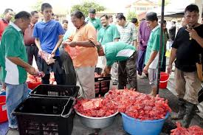
গোশত বন্টনের বিবরণঃ
আত্নীয়দের
নিজের
গরীবদের
গোশত ৩ভাগে বন্টিত হবেঃ
১। নিজের
২। আত্নীয়দের
৩। গরীবদের

Slide 19
ঈদের সালাতে কয়টি অতিরিক্ত তাকবির দেওয়া হয়?
হয়রত ইবরাহিম আঃ এর পুত্রের নাম কি?
মূল্যায়ন
কোরবাণির গোশত কত ভাগে বন্টিত হবে?
খুতবা শোনা কী?

Slide 20
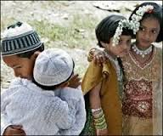
বাড়ির কাজ
“সবার সঙ্গে মিলেমিশে ঈদের আনন্দ ভোগ করাই ঈদের শিক্ষা” ব্যাখ্যা কর।

Slide 21

সবাইকে ধন্যবাদ

Slide 22

ধন্যবাদ

